Slide 1

Пилотное проведение независимой оценки обучающихся
Предложения НАО «МУК»
Докладчик проректор НАО «МУК» Риклефс В.П.

Slide 2
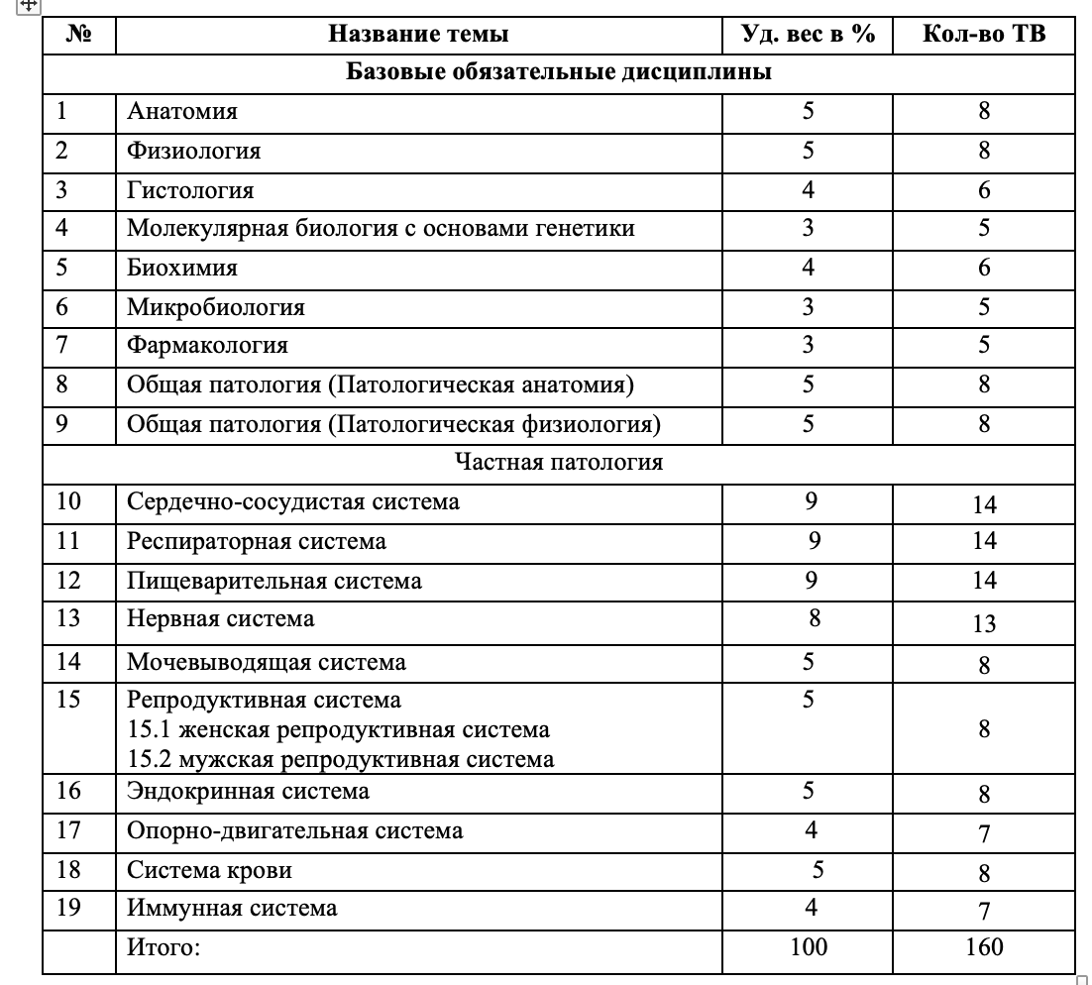
Техническая спецификация, предлагаемая НЦНЭ
Упрощенное деление только по дисциплинам и системам без привязки к компетенциям и содержанию
Внутреннее содержание дисциплин/систем различается по вузам, что приводит к неопределенности в интерпретации результатов и невозможности модификации дисциплин ОП
Неопределенное содержание дисциплин/систем осложняет также подготовку к тестированию
Не основана на международных стандартах и не позволит соотнести качество ОП с международным стандартом

Slide 3
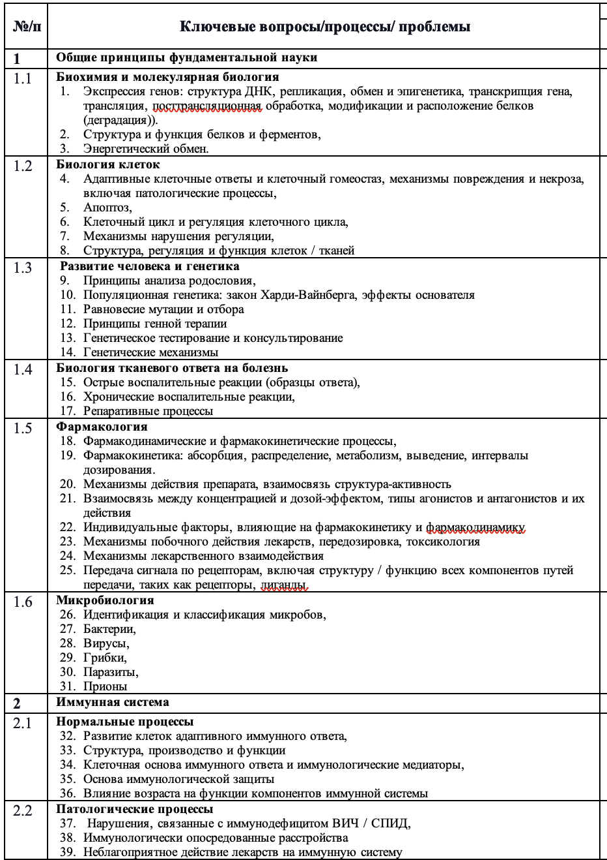
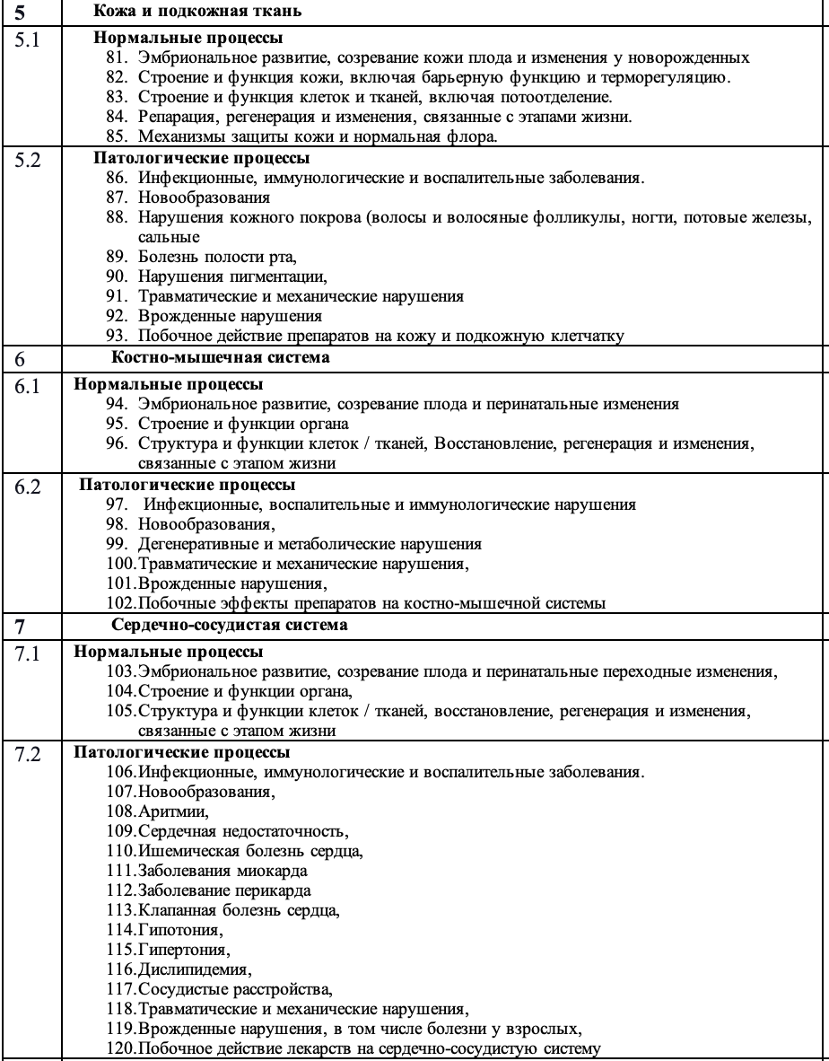
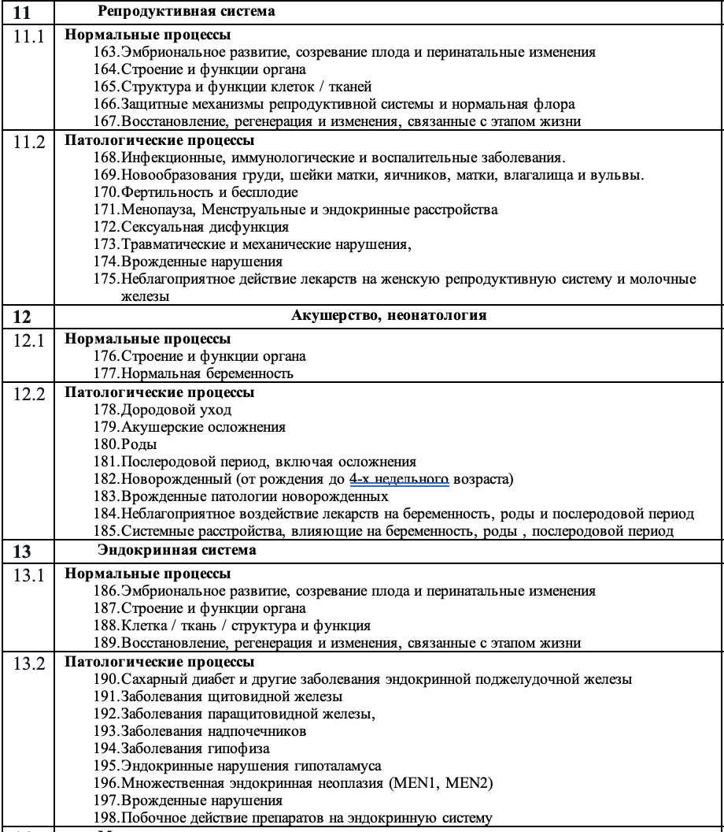
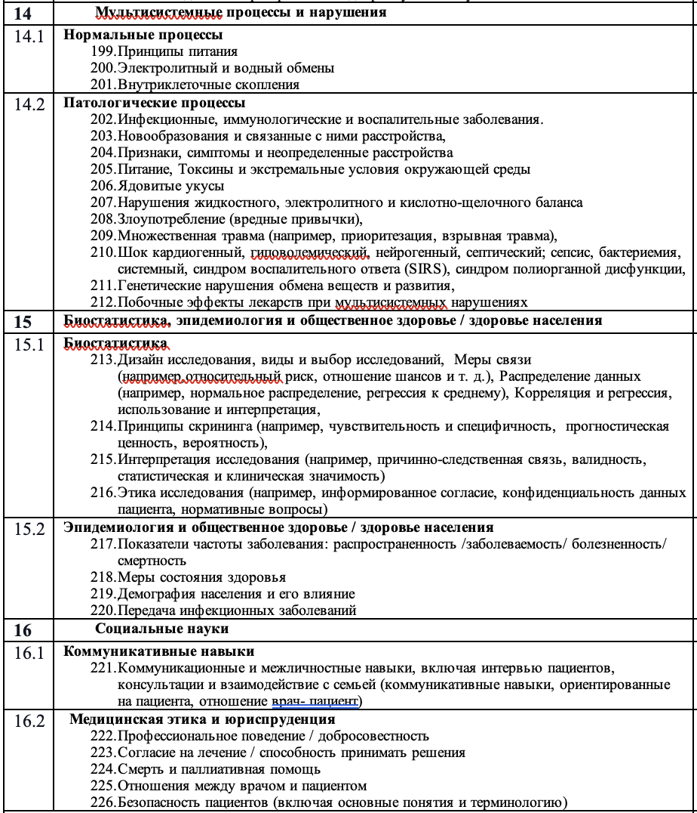
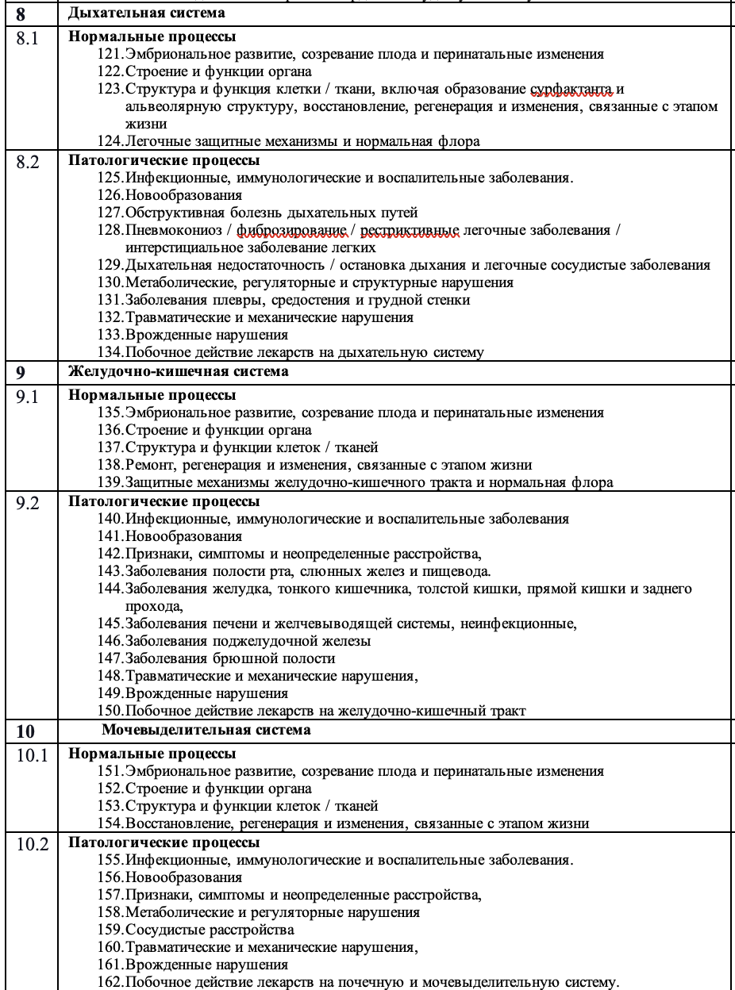
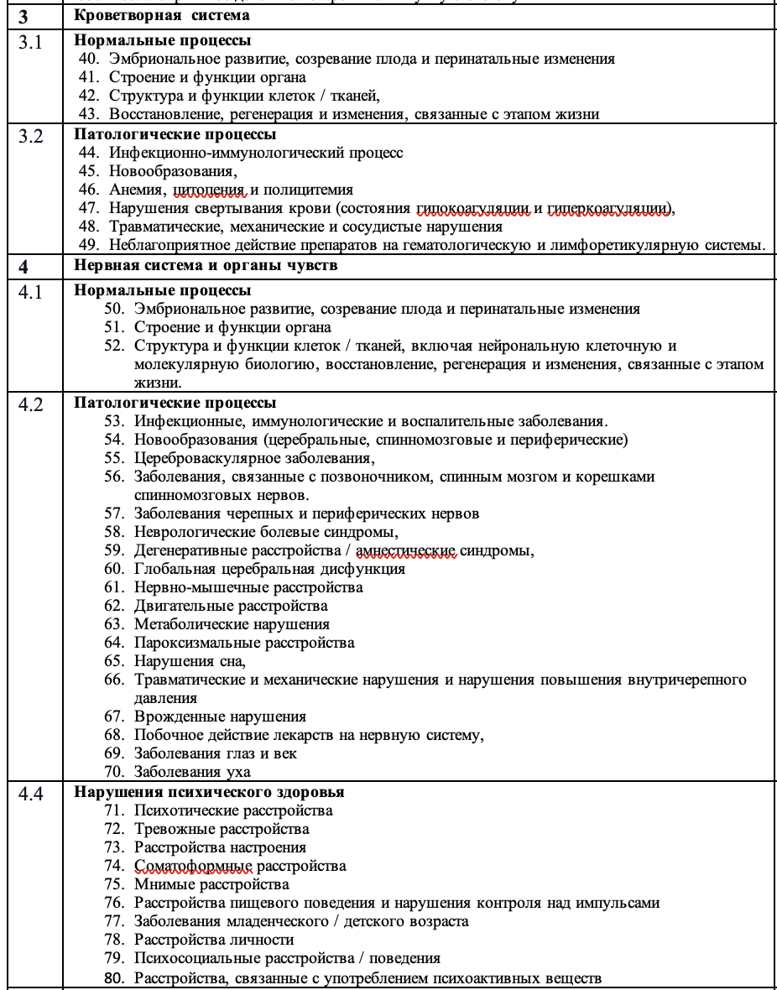
Предлагаемая техническая спецификация на основе IFOM/NBDE
Составлены спецификации на основе IFOM (медицина/педиатрия) и NBDE (стоматология)
150 пунктов в спецификации по медицине/педиатрии и в спецификации по стоматологии
Внутреннее наполнение раздела в гораздо меньшей степени будет зависеть от содержания ОП в вузах составителей тестов
Позволяет получить реальный «профиль» тестирования
Меньше неопределенности при подготовке к тестированию
Более широкие возможности модификации ОП по результатам тестирования

Slide 4
Более широкие возможности модификации ОП по результатам тестирования
Анализ усвоения разделов по дисциплине в соответствии со спецификацией
Анализ знаний нормальных и патологических процессов по системам
Оценка усвоения педиатрического компонента по медицине и педиатрии
Будут выделены темы, которые студенты знают лучше всего и хуже всего
Будет определен реальный пороговый уровень знаний студентов
Возможность проведения корреляционного анализа между результатами тестирования и GPA
Университеты смогут:
провести прицельную корректировку своих ОП
оценить соответствие своей ОП международным стандартам
оценить адекватность системы оценивания в вузе

Slide 5
Варианты проведения пилота
Вариант | Риски | Плюсы
Тесты с нуля | Длительная подготовка тестов (разработка и экспертиза) Неопределенность будущего после пилота | База будет полностью соответствовать спецификации Максимальные возможности прицельной корректировки ОП
Имеющиеся тесты НАО «МУК» по прогрессивному тестированию | Необходимость доработки тестов Неполное соответствие спецификации Недостаточное количество для серьезного анализа Неопределенность будущего после пилота | Готовая верифицированная база тестов Меньшие возможности прицельной корректировки ОП
База тестов НЦНЭ | Неполное соответствие спецификации Необходимость доработки базы тестов | Готовая верифицированная база тестов Широкие возможности прицельной корректировки ОП Определенность будущего после пилота

Slide 6
Плюсы от участия НЦНЭ в предоставлении базы тестов
Устойчивость оценки и прозрачность процедуры для вузов-участников – есть гарантия, что в случае успешного прохождения пилота, успешно будет пройдено и основное тестирование
Возможность апробации/модификации базы тестов на основании психометрического анализа
Конкретные рекомендации по доработке информационной системы проведения тестирования по результатам взаимодействия с вузами
Получение подробного профиля вузами (по всем пунктам спецификации) по тестам, близким к тем, которые будут использоваться в дальнейшем
Рекомендации тестологам по разработке тестов для реального тестирования в 2025 г.

Slide 7
Общая информация
Планируемые сроки проведения пилота: май 2024 г.
Образовательные программы: Общая медицина, Педиатрия, Стоматология
Вузы: КазНМУ, МУА, МУК, МУС, ЗКМУ, ЮКМА
Участники: студенты, обучающиеся на 3 курсе указанных ОП, не менее 50 студентов соответственно по каждой ОП и языку обучения. При малокомплектности специальности – не менее 80% студентов по данной ОП/языку.
Анализ и представление результатов: июнь 2024 г.

Slide 8
Предлагаемая процедура
Требуется минимум 600 тестов по каждой ОП/языку (по ≈4 вопроса на пункт)
Валидация тестов на соответствие спецификации и качества перевода на каз/англ
Отбор студентов из списков предоставленных вузами в МУК - нынешний 3 курс
Предоставление недостающих тестов НЦНЭ от МУК (по медицине/педиатрии) и КазНМУ (по стоматологии)
Предоставление списков тестируемых (вместе с баллом GPA и контактной информацией) по отобранным студентам вузами в НЦНЭ
Проведение тестирования и регистрация тестируемых в базе НЦНЭ каждым вузом самостоятельно, прокторинг обеспечивает каждый вуз сам.
Анализ результатов (МУК), психометрический анализ (НЦНЭ совместно с МУК), представление на УМО и рассылка в вузы/НЦНЭ
Февраль
Март
Март
Апрель
Апрель
Апрель
Июнь

